Slide 1

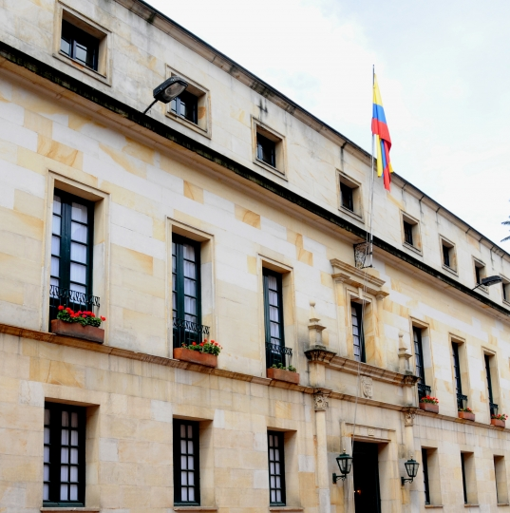
Febrero de 2023
Informe de seguimiento
PLAN DE ACCIÓN INSTITUCIONAL
Corte a 31 de diciembre de 2022

Slide 2
Resultado
Plan de Acción
2022
Las Áreas Internas del Ministerio de Relaciones Exteriores en conjunto con las Misiones de Colombia en el exterior, de acuerdo a los lineamientos y la metodología de seguimiento, ejecutaron con corte a 31 de diciembre de 2022, 10.693 acciones estratégicas equivalentes al 99.6% del Plan de Acción Institucional.
A continuación, se presenta la ejecución correspondiente a las Áreas Internas y Misiones, desagregada geográficamente.
Corte a 31 de diciembre de 2022

Slide 3
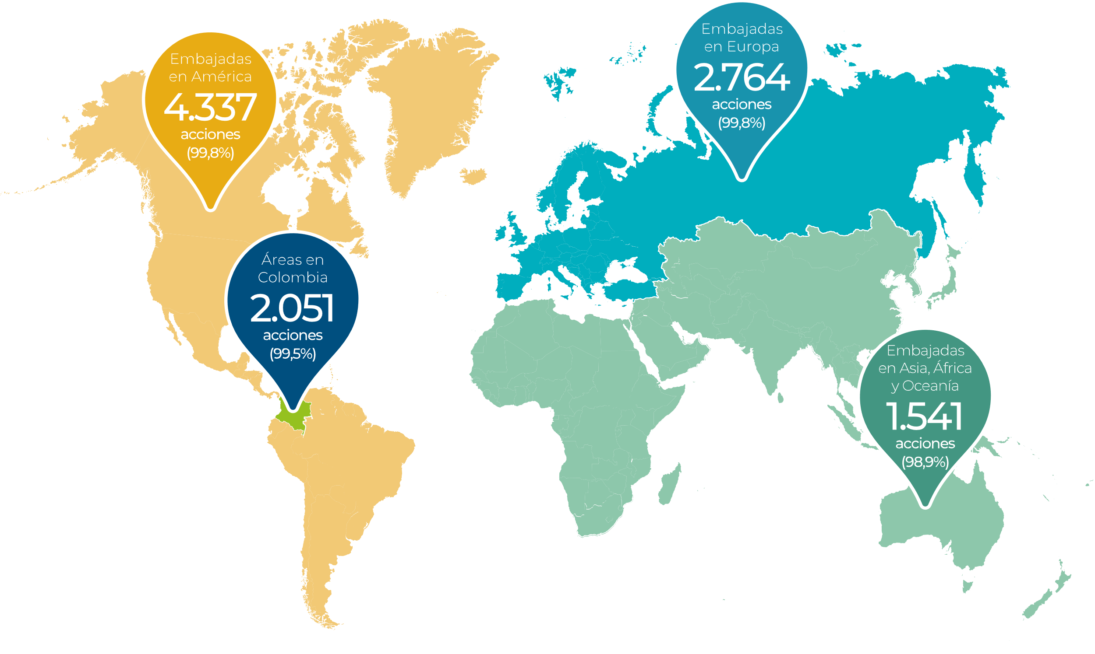
Plan de Acción
Resultados - Corte a 31 de diciembre de 2022
Durante el 2022 se
ejecutaron en total
10.693
acciones estratégicas
correspondientes al
99,6%
del Plan de Acción Institucional.

Slide 4
  Ejecución del Plan de Acción - Áreas Internas
Resultados - Corte a 31 de diciembre de 2022
Área Interna | Avance
Dirección Administrativa y Financiera | 100%
Dirección de América | 100%
Dirección de Asia, África y Oceanía | 100%
Dirección de Asuntos Culturales | 100%
Dirección de Asuntos Económicos, Sociales y Ambientales | 100%
Dirección de Asuntos Jurídicos Internacionales | 91%
Dirección de Asuntos Migratorios, Consulares y Servicio al Ciudadano | 98%
Dirección de Asuntos Políticos Multilaterales | 100%
Dirección de Cooperación Internacional | 100%
Dirección de Derechos Humanos y Derecho Internacional Humanitario | 100%
Dirección de Europa | 100%
Dirección de Gestión de Información y Tecnología | 100%
Área Interna | Avance
Dirección de la Academia Diplomática | 100%
Dirección de Mecanismos de Concertación e Integración Regionales | 100%
Dirección de Soberanía | 100%
Dirección de Talento Humano | 100%
Dirección del Protocolo | 100%
Dirección para el Desarrollo y la Integración Fronteriza | 100%
Grupo Interno de Trabajo de Determinación de la Condición de Refugiado | 100%
Grupo Interno de Trabajo de Prensa y Comunicación Corporativa | 100%
Oficina Asesora de Planeación y Desarrollo Organizacional | 100%
Oficina Asesora Jurídica Interna | 100%
Oficina Control Interno Disciplinario | 100%
El avance total del las Áreas Internas fue del 99,5%, equivalente a la ejecución de 2.051 acciones estratégicas

